Slide 1
TUTORIAL INTIME
REGISTRO LEZIONI – DIARIO - TIMESHEET

Slide 2
Entrare su: https://uniss.u-web.cineca.it/
ACCEDERE CON LE PROPRIE CREDENZIALI DI BANDA LARGA

Slide 3
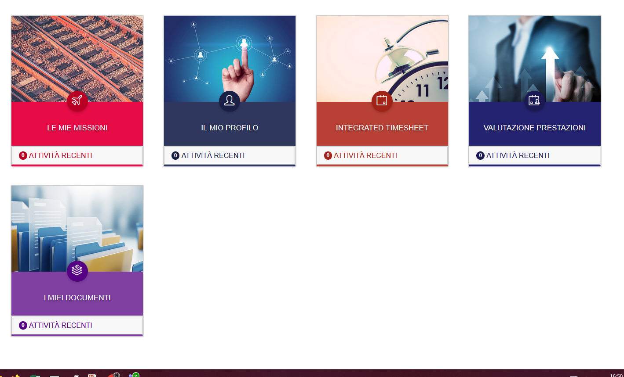
Cliccare su Integrated Timesheet

Slide 4
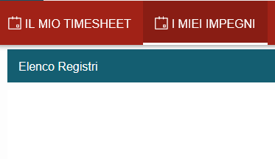
Cliccare su
«I miei Impegni»

Slide 5
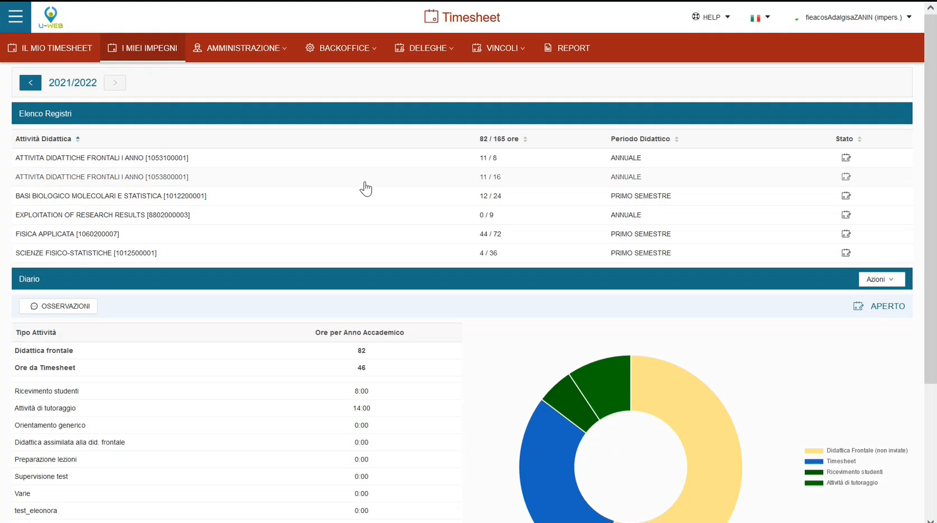
Come compilare il Registro delle Lezioni

Slide 6
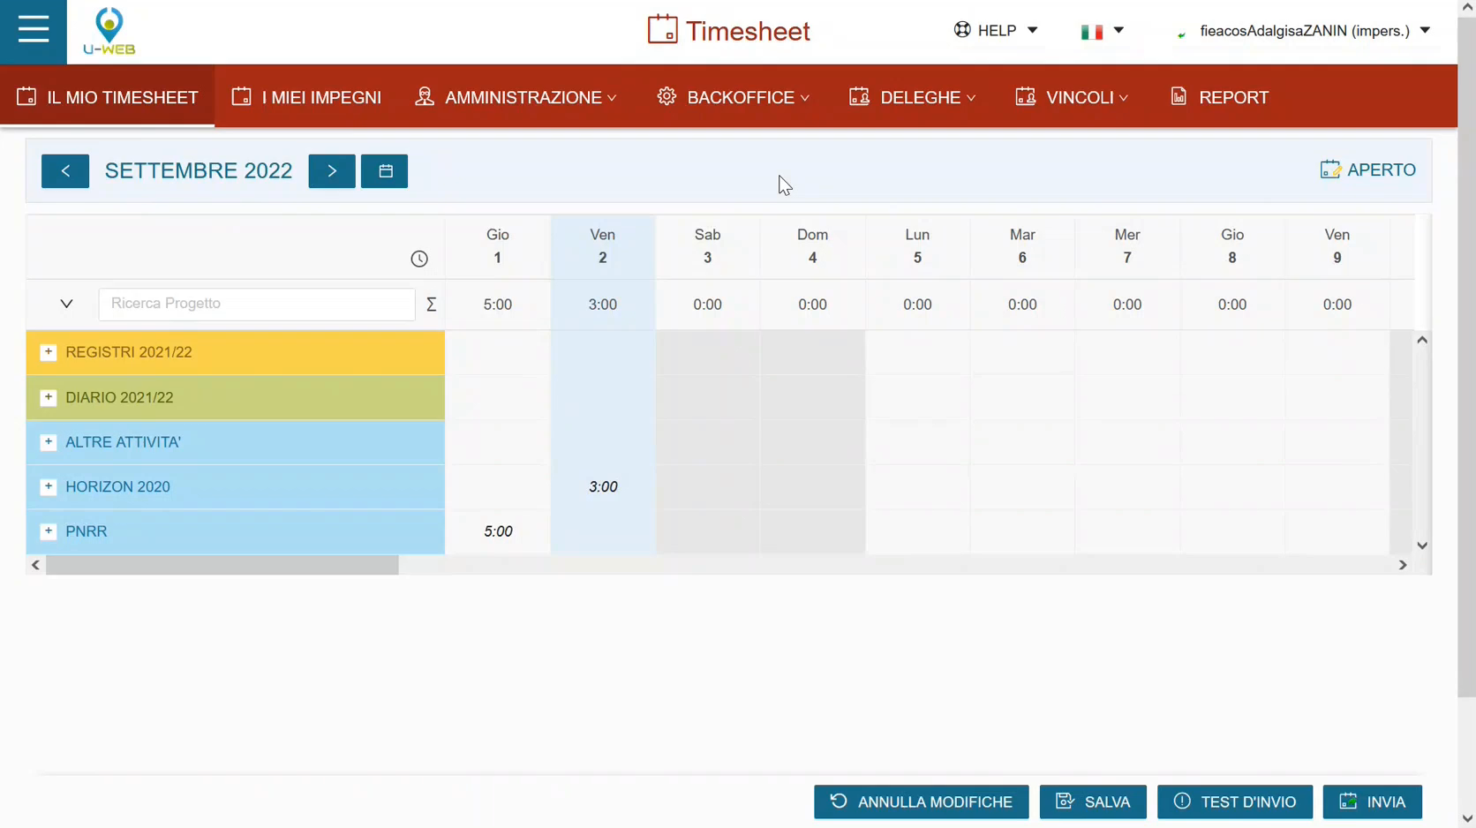
Come compilare il Timesheet

